Slide 1
E-learningové vzdělávání tvůrců a uživatelů jednotného zadání

Slide 2
Proč potřebují nové závěrečné zkoušky e-learningové vzdělávání?
Tvorba témat závěrečných zkoušek je po metodické i organizační stránce náročná, proto se dosud editoři jednotného zadání každoročně povinně účastnili vzdělávacích seminářů v Národním ústavu odborného vzdělávání v Praze.
Kromě sumy administrativních, organizačních a metodických záležitostí spojených s tvorbou jednotného zadání si zde osvojovali základy práce v internetovém informačním systému nové závěrečné zkoušky (IIS NZZ).
Vzdělávací semináře se organizovaly rovněž pro školy, které prostřednictvím webového portálu nové závěrečné zkoušky jednotné zadání získávají a potřebují informace o tom, jak je mají při závěrečných zkouškách využívat.
E-learningové vzdělávání tvůrců a uživatelů jednotného zadání tyto semináře nahradí. Je to důležité proto, aby v jednotlivých učebních oborech mohli podle aktuálních potřeb nadále vytvářet nová témata autoři, kterými jsou učitelé odborných škol z celé ČR, a aby všechny odborné školy měly dostatek informací o tom, jak konat závěrečné zkoušky podle jednotného zadání.

Slide 3
Komu je e-learningové vzdělávání určeno?
Kromě toho, že systém umožňuje správu všech komponent souvisejících s přípravou a realizací nových závěrečných zkoušek (např. tvorbu podkladových materiálů, plošnou evidenci a statistické vyhodnocování dat, apod.), byl letos obohacen o aplikace určené pro tvorbu a zpřístupňování vzdělávacích materiálů pro e-learning, nazvané Knihovna a Studovna.
Průběžně se vytvářejí a zprovozňují Kurzy, umožňující uživatelům systému, kteří budou jejich studenty, krok za krokem získat vědomosti a osvojit si dovednosti podle jejich individuálních potřeb. Volba vzdělávacího kurzu se zpravidla odvíjí od toho, jakou bude mít student kurzu v systému přidělenou roli a funkci. Na základě přesně stanovené a vymezené role totiž může v systému vykonávat pouze takové činnosti, ke kterým má oprávnění, a učí se právě to, co k nim potřebuje znát a umět:

Slide 4
Autoři témat /učitelé z odborných škol/ využívají systém k vytváření témat (či jednotlivých úloh závěrečných zkoušek v aplikaci nazvané Tvůrce témat či Banka úloh;
Editoři tvorby jednotného zadání v něm pracují při zajišťování procesu kontroly a schvalování jednotlivých témat při jejich zařazování do databáze témat příslušného oboru v aplikaci nazvané Správce témat a při sestavování jednotných zadání pro jednotlivé obory z témat uložených do databází v aplikaci Správce JZZZ IIS;
Všichni, kdo se podílejí na přípravě jednotného zadání, jej využívají k průběžné komunikaci (při tvorbě tématu jde např. o komunikaci mezi jeho tvůrci a posuzovateli, tj. autorem, editorem, odborníkem z praxe jako schvalovatelem odborného obsahu tématu, pracovníkem jazykové korektury, pracovníkem metodické kontroly a případně, je-li to zapotřebí, i správcem celého systému) v aplikaci Centrum uživatele;
Školy si stahují a upravují jednotná zadání a získávají potřebné informace na webovém portálu nové závěrečné zkoušky, kde také mohou k jednotnému zadání uvádět připomínky.
Jednotliví uživatelé tedy mohou využívat e-learningové vzdělávání v různém rozsahu.

Slide 5
Například pro uživatele, který se připravuje pro roli „autora“, je nejdůležitější absolvovat kurz Ovládání textového editoru Edix.
Zde se dozví, že tvorba textu a dalších obsahových prvků tématu je naprosto odlišná od toho, na co je běžný uživatel zvyklý např. z Wordu, kde napsal text a následně ho zformátoval. V aplikaci Edix totiž vkládá autor tématu nejprve jednotlivé prvky textu, takzvané objekty, (většinou textové odstavce, ale může jít i o obrázky, výkresy schémata, tabulky, vzorce, popisky), které následně naplňuje konkrétním obsahem. Formátováním textu se vůbec nezabývá, protože vše je zde pevně přednastaveno, což zajišťuje jednotnou úpravu všech vytvořených textů.
V rámci absolvování jednotlivých lekcí tohoto kurzu se tedy student „autor“ nejprve teoreticky seznámí s tím, jak pracovat v tomto editoru. Za každou lekcí následuje zkušební příklad, na kterém si příslušnou operaci student přímo vyzkouší.
Jestliže se mu nepodaří operaci prakticky provést, nezíská potvrzení o absolvování této lekce, a nemůže pokračovat v dalších lekcích.

Slide 6
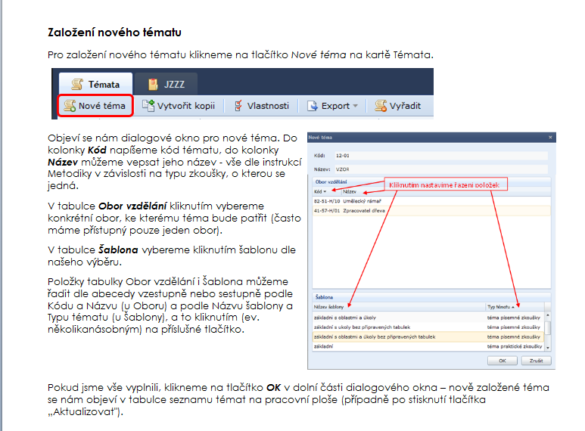
Knihovna – ukázka kapitoly

Slide 7
Pracovní prostředí Studovny

Slide 8
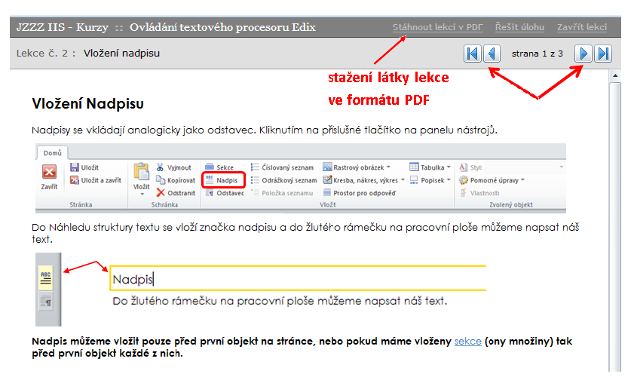
Pracovní prostředí Studovny – ukázka učební látky

Slide 9
Pracovní prostředí Studovny – ukázka zadání kontrolní úlohy

Slide 10
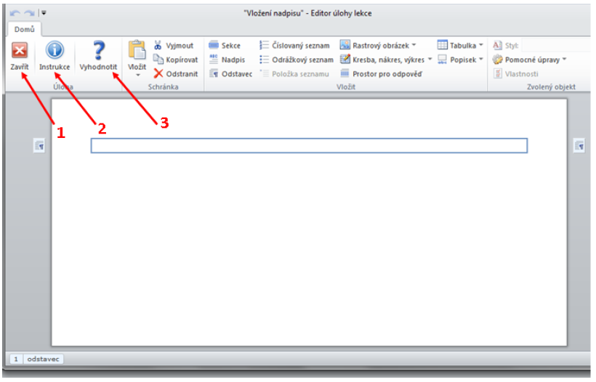
Pracovní prostředí Studovny – ukázka řešení úlohy v cvičném prostředí

Slide 11
Děkuji za pozornost.

